Slide 1
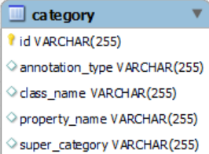
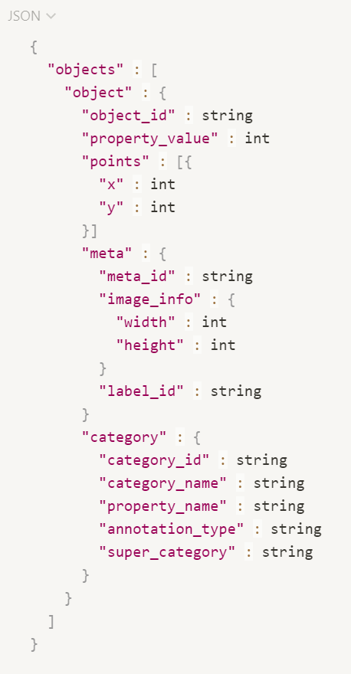
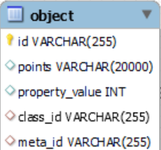
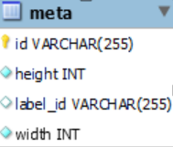
Superb AI
JSON File(Expert 버전)
DB 저장
JSON 추출
MySQL Tables
예시)
annotation_type : bbox, polygon 등
class_name : 라벨링 객체의 학습명
property_name : class에 부여된 메타 정보(ex. 'Length')
super_category : class 상위 개념
Project JSON File
Label JSON File
points : 라벨링 좌표 정보
property_value : 1개의 class에 부여된 메타 정보의 값
class_id(FK) : category_id
meta_id(FK) : meta_id
Meta JSON File
height : raw data 이미지 파일의 height 픽셀 정보
width : raw data 이미지 파일의 width 픽셀 정보
label_id : 라벨링 정보가 들어있는 label json의 파일 이름

